Slide 1
Efect de ploaie în Photoshop
-Tutorial-

Slide 2
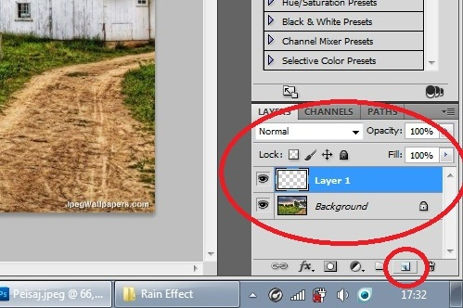
Pasul 1
Deschideţi imaginea aleasă si creaţi un “Layer” nou, folosind al 5-lea buton din subsolul meniului Layers.
Astfel aţi creat
un nou “layer”.

Slide 3
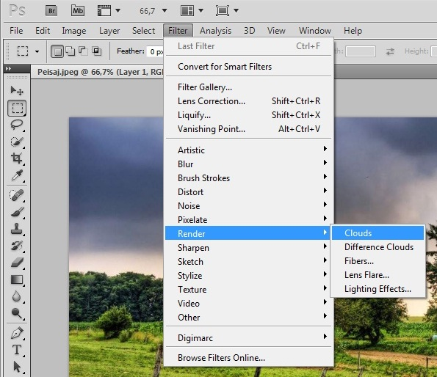
Pasul 2
Având noul “layer”
selectat, intraţi în
meniul din imagine:
Filter-Render-Clouds

Slide 4
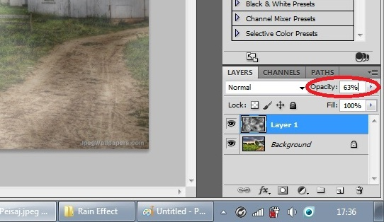
Pasul 3
În colţul din dreapta sus al meniului “Layers”
veţi gasi opţiunea “Opacity”, care va schimba opacitatea norilor.
Selectaţi o valoare
în jur de 60 %.

Slide 5
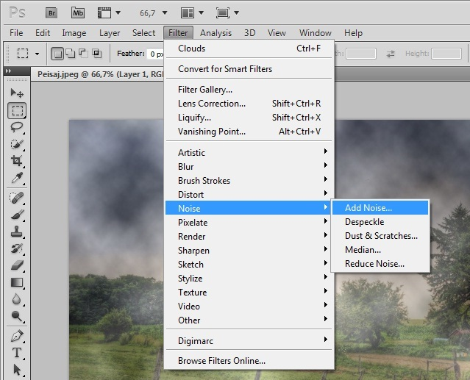
Pasul 4
Intraţi în meniul Filter-Noise-Add Noise…
Va apărea pe ecran
fereastra Add Noise.

Slide 6
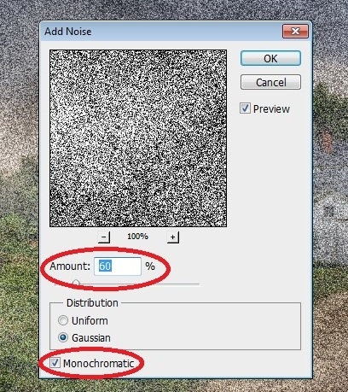
Pasul 5
Selectaţi valorile din
imagine :
-Cantitatea : 60 %
-Distribuţia : Gaussian
-Bifaţi opţiunea pentru
efectul Monocromatic

Slide 7
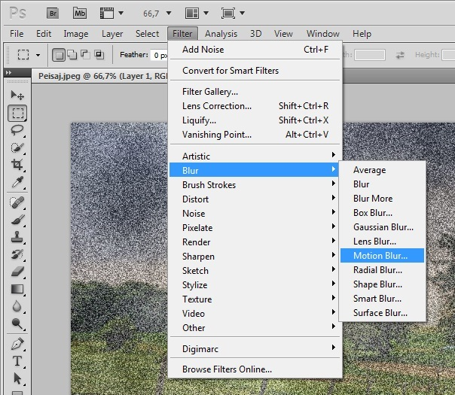
Pasul 6
Intraţi în meniul
Filter-Blur-Motion Blur
Va apărea fereastra
Motion Blur

Slide 8
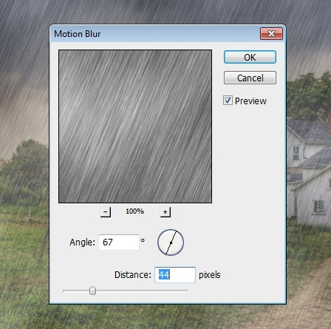
Pasul 7
Selectaţi unghiul
dorit si distanţa pe
care se vor întinde
“stropii de ploaie”
Valorile pot varia în
funcţie de preferinţe

Slide 9
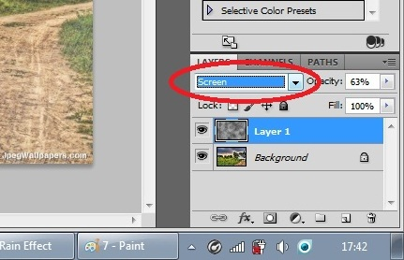
Pasul 8
În meniul “Layers” , având “Layer 1” selectat, schimbaţi opţiunea din “Normal” in “Screen”

Slide 10
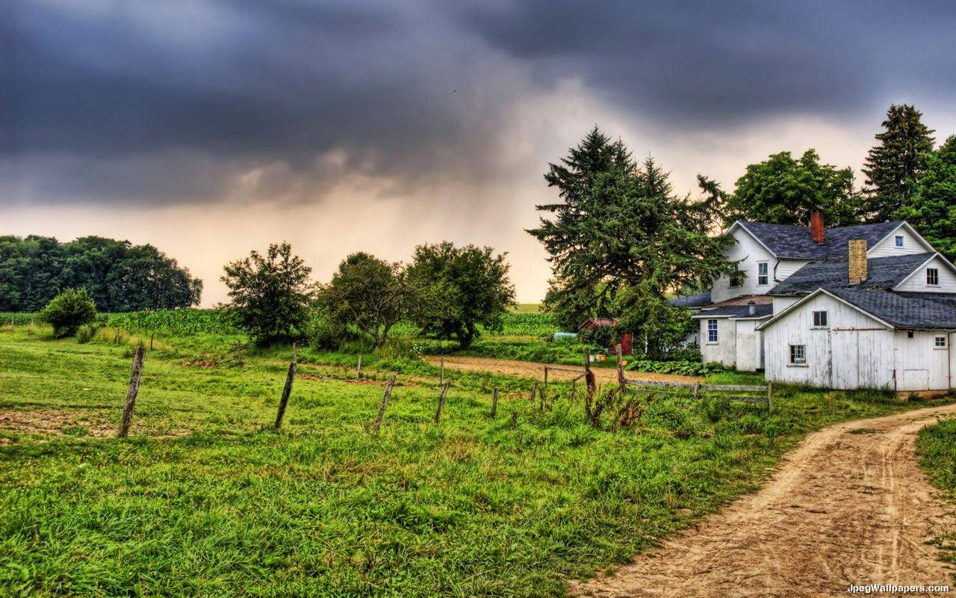
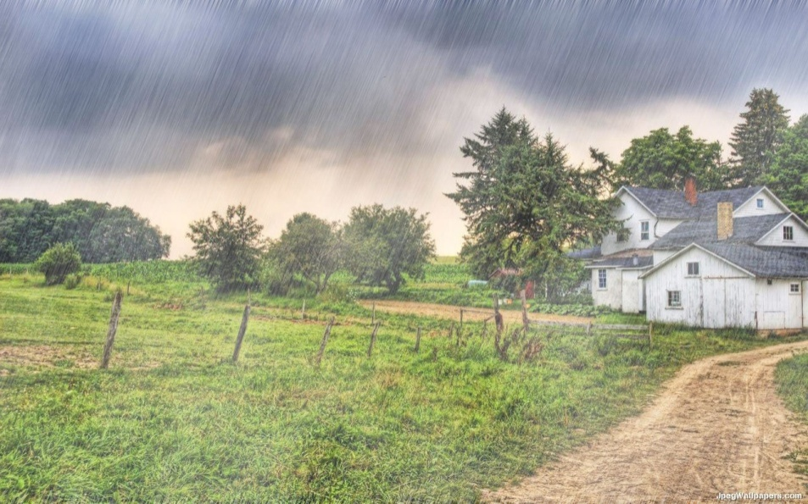
Rezultatul
Înainte
După

